Slide 1
КОНКУРСЫ РЕШЕНИЯ ШАХМАТНЫХ ЗАДАЧ

Slide 2
Ц е л ь з а н я т и я :
Узнайте, на сколько вы сильны в решении шахматных задач «Мат в 1 ход»!
В этом конкурсе надо решить подряд
3 задачи (последние), как можно быстрее.
На каждую позицию дается по 1 мин.

Slide 3
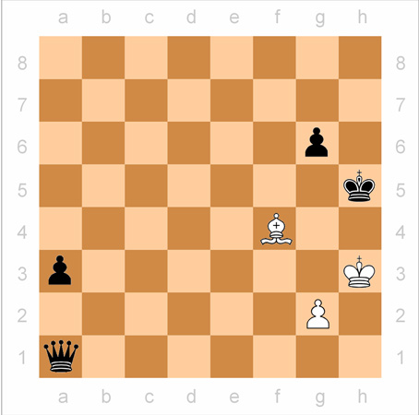
№1 Х О Д Б Е Л Ы Х

Slide 4
О Т В Е Т К З А Д А Ч Е №1

Slide 5
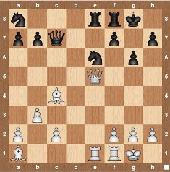
№2 Х О Д Б Е Л Ы Х

Slide 6
О Т В Е Т К З А Д А Ч Е №2

Slide 7
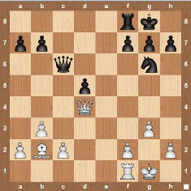
№3 Х О Д Б Е Л Ы Х

Slide 8
О Т В Е Т К З А Д А Ч Е №3

Slide 9
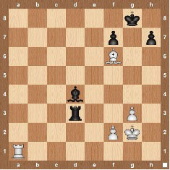
№4 Х О Д Б Е Л Ы Х

Slide 10
О Т В Е Т К З А Д А Ч Е №4

Slide 11
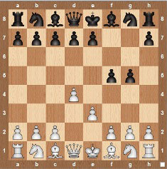
№5 Х О Д Б Е Л Ы Х

Slide 12
О Т В Е Т К З А Д А Ч Е №5

Slide 13
№ 6 Д/З Х О Д Б Е Л Ы Х

Slide 14
№ 7 Д/З Х О Д Б Е Л Ы Х

Slide 15
№ 8 Д/З Х О Д Б Е Л Ы Х

Slide 16
И т о г з а н я т и я :
А теперь ребята, продолжите предложение:
Сегодня на занятии мне понравилось …
Сегодня на занятии я решил …
Сегодня на занятии я поставил себе оценку …
СПАСИБО ЗА РАБОТУ!

